Slide 1
第五讲
表单验证、辅助特效及联动菜单

Slide 2
本章任务
制作回车切换输入的效果
演示示例1：回车切换输入的效果
制作即时提示错误的输入框
演示示例2：即时提示错误的输入框
制作内容动态显示的层特效
演示示例3：内容动态显示的层特效

Slide 3
本章目标
会使用图片代替提交按钮
会使用onKeyDown事件检查用户输入的特殊字符
会使用DIV的innerHTML或innerText动态显示内容
会使用多个DIV动态隐藏或显示内容

Slide 4

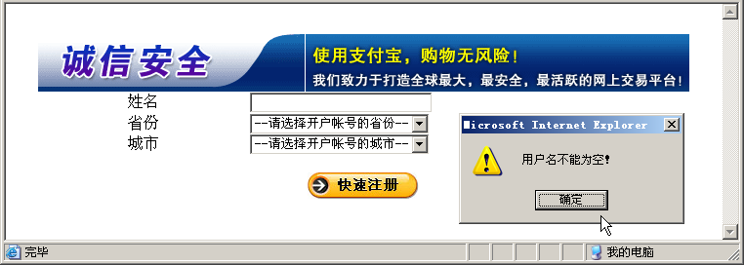

如何使用图片代替提交按钮
页面效果
为了美观，现把提交按钮变成图片，但仍然保持
表单的验证功能？如何实现？
使用图片的单击事件。onClick="checkForm( )"

Slide 5

如何使用图片代替提交按钮
根据上述分析和提供的素材页面来实现表单验证。
素材页面
……
<SCRIPT language="JavaScript" >
function checkForm( )
{
if ( document.myform.txtUserName.value.length==0)
{
alert("用户名不能为空！");
document.myform.txtUserName.focus( );
}
}
</SCRIPT>
……
<IMG src="images/regquick.jpg" onClick="checkForm( )">
检验是否为空
单击事件，调用表单验证函数

Slide 6
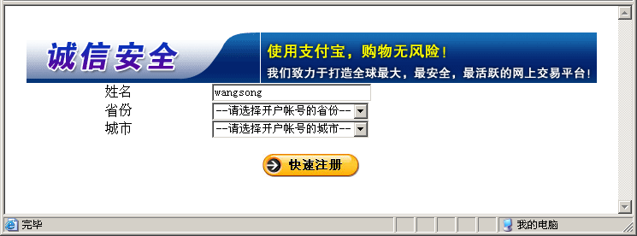
如何使用图片代替提交按钮
能进行表单验证，但即使是正确填写了表单，也
不能提交页面（点击“注册”没反映）。

Slide 7
如何使用图片代替提交按钮
查看源代码
因为图片不具备“提交”按钮的提交功能，所以需
要人工调用提交方法－ submit( ) 。
<SCRIPT language="JavaScript" >
function checkForm( ){
if ( document.myform.txtUserName.value.length==0)
{
alert("用户名不能为空！");
document.myform.txtUserName.focus( );
}
else{
document.myform.submit( );
}
}
</SCRIPT>
如果表单输入合法，则提交表单

Slide 8
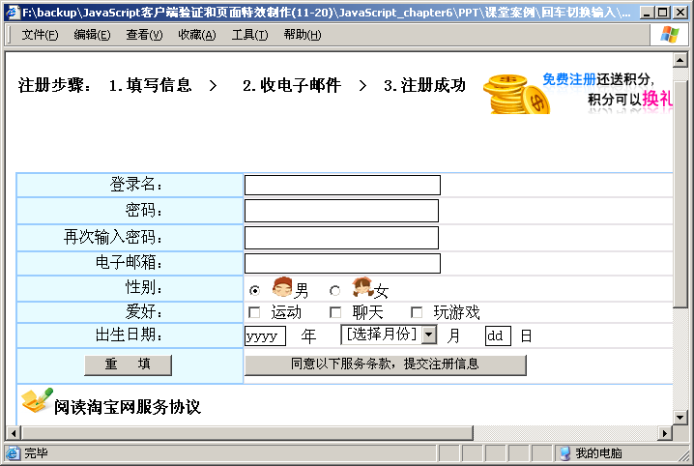
制作回车切换输入的效果
输入完毕后回车，默认会提交表单。 页面效果
如何制作回车Tab切换效果？ 页面效果

Slide 9
制作回车切换输入的效果
1、 使用键盘输入事件onKeyDown事件
2、 检查输入是否是回车键－ASCII码13，若是则将
输入改为Tab键－ASCII码9
查看源代码
<script language="javascript" type="text/javascript">
function changeFocus( ){
if (event.keyCode==13)
event.keyCode=9;
}
</script>
……
<INPUT name="sname" type="text" class="borderBox"
onKeyDown="changeFocus( )">
……
Event事件对象包含输入键信息
修改回车键为Tab键
键盘按下，调用实
现Tab效果的函数

Slide 10
制作回车切换输入的效果
上述注册页面中，需要给每个文本框添加键盘按
下事件，有没有更简单的办法？
……
<INPUT name="sname" type="text" class="borderBox"
onKeyDown="changeFocus( )">
……
<INPUT name="pass" type="password" class="borderBox"
id="pass" size="25" onKeyDown="changeFocus( )">
<INPUT name="email" type="text" class="borderBox"
……
id="email" size="24" onKeyDown="changeFocus( )">

Slide 11
制作回车切换输入的效果
通过给document对象添加键盘事件。
查看源代码
如果按键是回车键，并且控件类型不是提交、重置按钮等按钮，则变为Tab切换
<script language="javascript" >
function changeFocus( ){
if (event.keyCode==13 && event.srcElement.type!='button' &&
event.srcElement.type!='submit' …)
event.keyCode=9;
}
document.onKeyDown= changeFocus ;
</script>
document对象的onKeyDown事件，它将接收页面中所有的键盘事件

Slide 12
小结1
根据提供的素材页面，实现游戏中的人物移动效果。
练习答案 练习素材
提示：
1、根据按下的方向键，改变层的Left或Top坐标
document.getElementById("man").style.pixelLeft
document.getElementById("man").style.pixelTop
2、方向键的ASCII码：
↑向上键－38，↓向下箭－40
←向左键－37， →向右键－39
3、添加键盘事件：document.onKeyDown= move;

Slide 13
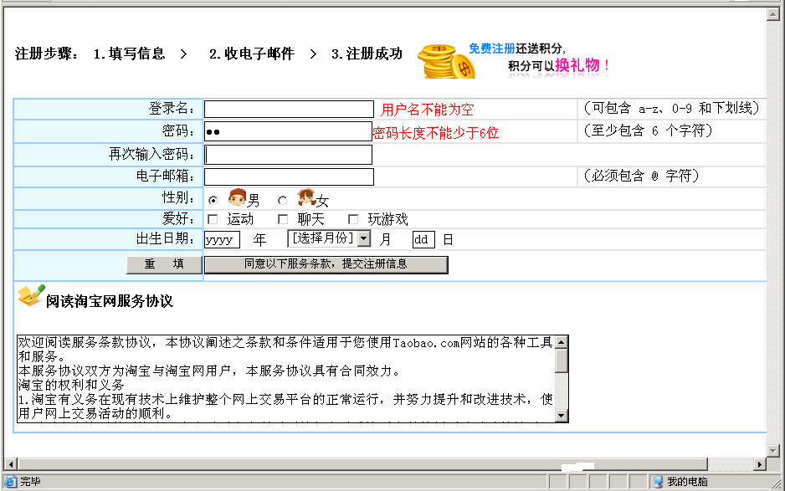
制作即时提示错误的特效
如何制作即时提示错误的特效？
页面效果

Slide 14
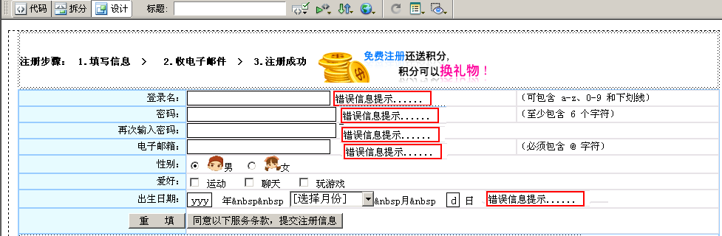
制作即时提示错误的特效
使用DIV层的内容动态改变。
在每个输入框后添加一个DIV层, 根据用户的输入, 动态显示错误信息

Slide 15

制作即时提示错误的特效
演示实现步骤：
1、在登录文本框后插入DIV标签loginError （即没有样式的DIV层）
2、修改源代码，设置DIV的显示方式为inline，即和文本框在同一行
<div id="loginError" style="display:inline">
</div>
演示示例4：演示素材

Slide 16
制作即时提示错误的特效
演示实现步骤：
3、添加文本框失去焦点的事件函数：
查看源代码
获取插入的DIV对象
function checkLogin( ){
var myDiv=document.getElementById("loginError");
myDiv.innerHTML="";
var strName=document.userfrm.loginName.value;
if (strName.length == 0)
{
myDiv.innerHTML="<font color='red'>用户名不能为空</font>";
return;
}
}
……
<INPUT name="loginName" type="text" onblur="checkLogin( )">
如果输入的信息不合法，则利用DIV的innerHTML或innerText进行错误提示，innerText只能写文本信息

Slide 17
小结2
完善”密码“和”电子邮件“的错误提示功能。
练习答案 练习素材
提示：
1、密码和电子邮件文本框后各添加一个DIV标签
2、修改DIV的显示样式为inline
3、给各个文本框添加失去焦点onBlur的事件函数

Slide 18
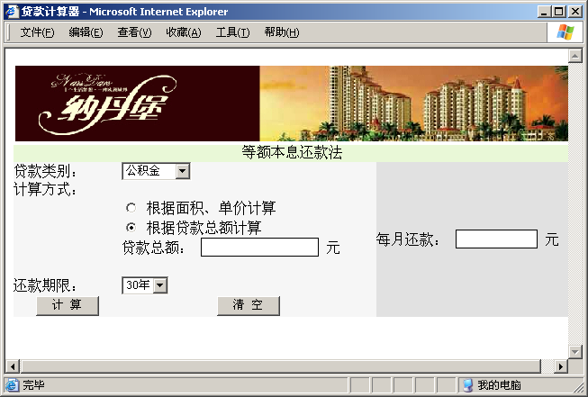
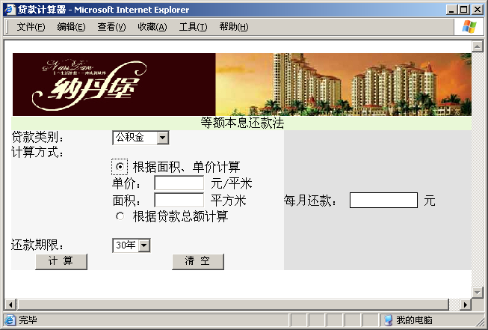
制作内容动态改变的层特效
如何制作内容动态改变的特效(选择不同的计算方式)？
页面效果

Slide 19


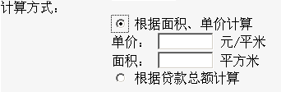
制作内容动态改变的层特效
有哪些方法可以实现动态改变页面内容？
方法1：
当动态显示的内容较少时，使用
myDiv.innerHTML=“HTML代码”；
方法2：
当动态显示的内容较多，并相对固定时，则预先制作好DIV内容，
然后使用
myDiv.style.display=“none/block”；

Slide 20
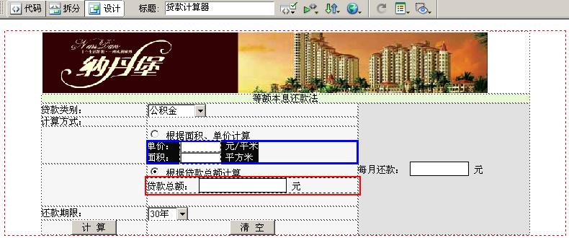
制作内容动态改变的层特效
演示实现步骤：
1、预先插入两个DIV标签，分别放置不同计算方式
显示的内容：
演示素材
DIV1
按面积计算显示的内容
DIV2
按贷款总额计算显示的内容

Slide 21
制作内容动态改变的层特效
查看源代码
演示实现步骤：
2、添加函数，初始化DIV1不显示，默认按贷款总额计算：
<SCRIPT language=JavaScript>
function InitDIV( ){
document.getElementById("DIV1").style.display="none";
}
</SCRIPT>
……
<BODY onLoad="InitDIV( )">
隐藏DIV1
页面加载时调用

Slide 22
制作内容动态改变的层特效
3、添加函数，根据“计算方式”的选择，隐藏/显示对应DIV层：
查看源代码
根据单选按钮的值，隐藏/显示对应的层
function displayDIV( )
{
if (document.myform. methodRadio[0].checked==true)
{
document.getElementById("DIV1").style.display="block";
document.getElementById("DIV2").style.display="none";
}
else
{
document.getElementById("DIV2").style.display="block";
document.getElementById("DIV1").style.display="none";
}
}
…… <INPUT name="methodRadio" onClick="displayDIV( )“ >
按钮的单击事件

Slide 23
总结
使用图片代替“提交按钮”时，如何实现表单验证功能？
制作回车Tab切换特效的思路是什么？
制作即时提示错误特效的思路是什么？
制作内容动态改变的思路是什么？

Slide 24
本节任务
制作通用的省市级联效果
演示示例1：页面效果
制作学期、课程级联效果
演示示例2：页面效果

Slide 25
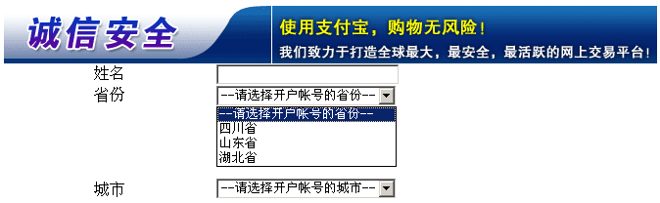
实现简单的省市级联功能
页面效果
如何实现省市级联的效果？
onChange
选项/内容改变事件
动态添加
城市选项Option
1、利用省份下拉框的选项改变事件onChange
2、根据用户选择的省份，动态添加城市下拉框的值

Slide 26
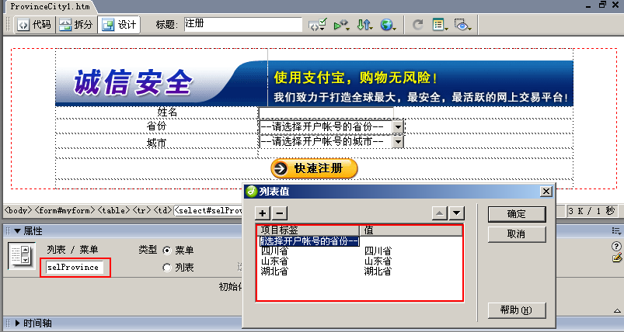
实现简单的省市级联功能
演示实现步骤：
1、添加省份、城市下拉框（演示素材）
表单名称
myform
省份下拉框名称selProvince
城市下拉框名称selCity
省份下拉框选项option

Slide 27
实现简单的省市级联功能
演示实现步骤：
2、查看生成的HTML代码
<FORM name="myform" >
......
<SELECT name="selProvince" >
<OPTION>--请选择开户帐号的省份--</OPTION>
<OPTION value="四川省">四川省</OPTION>
<OPTION value="山东省">山东省</OPTION>
<OPTION value="湖北省">湖北省</OPTION>
</SELECT>
......
<SELECT name="selCity" >
<OPTION>--请选择开户帐号的城市--</OPTION>
</SELECT>
......
</FORM>
选项
Option
多个选项构成选项数组
options
城市下拉框暂时没有具体的城市选项

Slide 28
实现简单的省市级联功能
查看源代码
演示实现步骤：
3、添加动态改变城市选项的changeCity( )函数
1、获取用户选择的省份
function changeCity( ){
var province=document.myform.selProvince.value;
var newOption1,newOption2;
switch(province)
{
case "四川省" :
newOption1= new Option("成都市","chengdu");
newOption2= new Option("泸州市","luzhou");
break;
case "湖北省" : …… }
document.myform.selCity.options.length=0;
document.myform.selCity.options.add(newOption1);
document.myform.selCity.options.add(newOption2);
}
2、根据用户选择的省份，动态创建城市下拉框选项
3、清除原有的选项
4、将选项添加到选项数组options

Slide 29
实现简单的省市级联功能
查看源代码
演示实现步骤：
4、选择下拉框的onChange事件，调用事件函数
当用户选择不同的省份时，将调用函数，改变城市下拉框的选项
……
<SELECT name="selProvince" onChange="changeCity( )">
<OPTION>--请选择开户帐号的省份--</OPTION>
<OPTION value="四川省">四川省</OPTION>
<OPTION value="山东省">山东省</OPTION>
<OPTION value="湖北省">湖北省</OPTION>
</SELECT>
……

Slide 30
实现简单的省市级联功能
选项数组
1、每个选项Option可以动态创建
new Option(”显示内容”，“值”)
2、动态添加选项
selCity.options.add(newOption1）
3、清除选项
selCity.options.length=0
小结下拉框控件SELECT：
常用属性
  length
  value
  options
  selectedIndex
常用事件
  onChange
  onBlur
  onFocus
读取或设置被选项的索引号，第一个为0，其他类推
选项改变事件

Slide 31
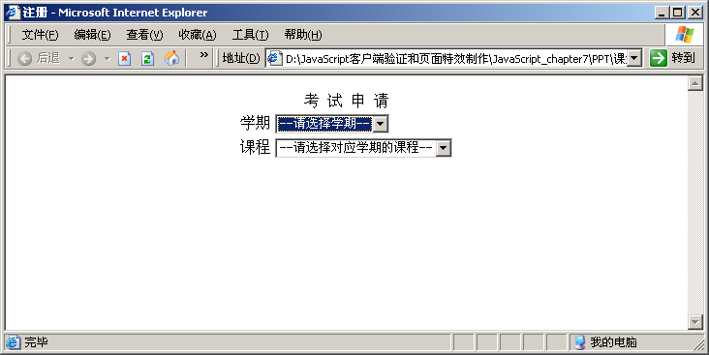
小结1
实现学期、课程的级联
练习答案
学期
第一学期
第二学期
第二学年
各学期对应课程
第一学期：HTML、Java
第二学期：Sqlserver、.Net
第二学年：Struts、Ajax

Slide 32
使用数组优化省市级联功能
解决办法：使用数组！
每个省实际上有很多城市、并且城市数量不等，
有没有更简单、通用的办法？
var newOption1,newOption2;
switch(province){
case "四川省" :
newOption1= new Option("成都市","chengdu");
newOption2= new Option("泸州市","luzhou");
break;
case "湖北省" :
newOption1= new Option("武汉市","wuhan");
newOption2= new Option("襄樊市","xiangfan");
break;
case "山东省" :
newOption1= new Option("青岛市","qingdao");
newOption2= new Option("烟台市","yantai"); }
如果有很多城市，就需要定义很多变量，编写很多重复的代码

Slide 33

使用数组优化省市级联功能
JavaScript中的数组用法：
查看源代码
<SCRIPT LANGUAGE = "JavaScript">
var emp = new Array(3);
emp[0] = "Ryan Dias";
emp[1] = "Graham Browne";
emp[2] = "David Greene";
emp.sort( );
document.write("排序结果是：<HR>");
for (var i in emp)
{
document.write(emp[i]+"<BR>");
}
</SCRIPT>
1、创建数组对象
new Array(大小)
2、为数组赋值。数组中可存放任意数据
3、调用数组的方法
sort( )进行排序
4、循环输出，等同：
for(var i=0;i<emp.length;i++)

Slide 34
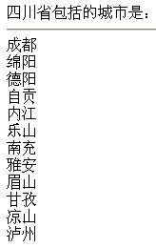
使用数组优化省市级联功能
查看源代码
JavaScript中的数组用法：
1、创建数组，可以不指定大小
<SCRIPT LANGUAGE = "JavaScript">
var cityList = new Array( );
cityList[0]=['成都', '绵阳', '德阳', '自贡', …, '泸州'];
cityList[1]=['济南', '青岛', … '威海', '日照'];
cityList[2] = ['武汉', '宜昌', … '恩施', '潜江'];
document.write("<BR>四川省包括的城市是：<HR>");
for (var j in cityList[0]) {
document.write(cityList[0][j] +"<BR>");
}
</SCRIPT>
2、为数组赋值。每个单元格可以是数组。JavaScript不支持二维数组
3、循环输出.
0-表示四川省的索引号，同理可以换为山东省－索引号1

Slide 35
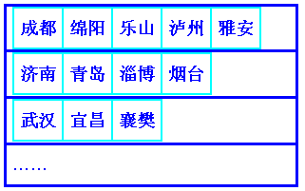

使用数组优化省市级联功能
用数组优化解决省市级联问题：
1、用数组存放每个省份包含的城市
2、根据用户选择的省份索引号，找到对应的数组索引号
一维数组: cityList
数组索引号
下拉框索引号selectedIndex
cityList[0]
0
0
cityList[1]
1
1
2
cityList[2]
2
3
3、根据对应的数组内容，添加城市选项到城市下拉框中
1

Slide 36
使用数组优化省市级联功能
查看源代码
用数组优化解决省市级联问题：
function changeCity( ) {
var cityList = new Array( );
cityList[0]=['成都', '绵阳', '德阳', '自贡', … '泸州'];
cityList[1]=['济南', '青岛', ‘… '日照'];
cityList[2] = ['武汉', '宜昌', … '潜江'];
var pIndex=document.myform.selProvince.selectedIndex-1;
var newOption1;
document.myform.selCity.options.length=0;
for (var j in cityList[pIndex])
{
newOption1=new Option(cityList[pIndex][j], cityList[pIndex][j]);
document.myform.selCity.options.add(newOption1); }
1、创建数组，存放各省份对应城市
2、根据用户选择的省份索引号，获取对应数组索引号
3、清空原下拉框内容
4、根据数组内容创建选项，并添加到城市下拉框

Slide 37
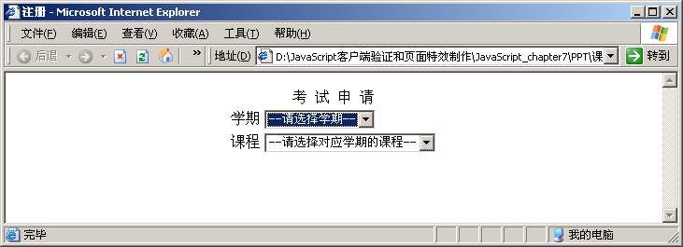
小结2
用数组优化学期、选修课程的级联。
练习答案
各学期对应课程
第一学期：HTML、Java、SqlServer基础、C#
第二学期：JavaScript、SqlServer高级、.Net、JSP
第二学年：Struts、ASP.NET、Ajax、Spring、Hibernate

Slide 38
使用文字下标的数组再次优化
使用索引号必须要求省份的排列顺序和数组编号相同。
……
cityList[0]=['成都', ... '泸州'];
cityList[1]=['济南', …'日照'];
cityList[2]=['武汉', …'潜江'];
cityList[3]=['合肥',…‘ 亳州'];
cityList[4]=['东莞', …'珠海'];
cityList[5]=['桂林',… '贺州'];
cityList[6]=['贵阳', …'遵义'];
……
<SELECT name="selProvince">
<OPTION >四川省</OPTION>
<OPTION >山东省</OPTION>
<OPTION >湖北省</OPTION>
<OPTION >安徽省</OPTION>
<OPTION >广东省</OPTION>
<OPTION >广西省</OPTION>
<OPTION >贵州省</OPTION> </SELECT>
当30多个省份罗列在一起时容易搞错对应关系，有没有更直观的办法?

Slide 39
使用文字下标的数组再次优化
1、JavaScript中的数组下标可以采用标识符代替。
例如： cityList['山东省'] =
['济南', '青岛', '淄博', '枣庄', '东营',
'烟台', '潍坊', '济宁', '泰安', '威海', '日照'];
2、可以根据用户选择的value值，与数组下标标识
进行比较，从而找出该省包括的城市。

Slide 40
使用文字下标的数组再次优化
用文字下标的数组优化省市级联菜单：
查看源代码
数组下标采用文字标识符代替
function changeCity( ) {
var cityList = new Array( );
cityList[‘四川省’]=['成都', '绵阳', , … '泸州'];
cityList[‘山东省’]=['济南', '青岛', ‘… '日照'];
cityList[‘湖北省’] = ['武汉', '宜昌', … '潜江'];
var pIndex=document.myform.selProvince.value;
var newOption1;
document.myform.selCity.options.length=0;
for (var j in cityList[pIndex])
{
newOption1=new Option(cityList[pIndex][j], cityList[pIndex][j]);
document.myform.selCity.options.add(newOption1);
}
根据省份下拉框的值，获取对应数组的索引标识
数组的读取和数字索引方式相同

Slide 41

常见错误
<SCRIPT language="javascript">
var Bookinfo = new Array(2)(4);
Bookinfo[0][0]= “6-5333-0575-3”;
Bookinfo[0][1]= “Ajax高级编程”
Bookinfo[0][2]= “铁手 ”
Bookinfo[0][3]= “人民邮电出版社 ”
Bookinfo[1][0]= “6-5333-0575-8”;
Bookinfo[2][1]= “精通正则表达式”
Bookinfo[3][2]= “余晟 ”
Bookinfo[4][3]= “电子工业出版社 ”
</SCRIPT>
JavaScript中没有二维或二维以上数组

Slide 42
小结3
数组下标采用文字标识的方式，实现学期、课
程的级联。
练习答案
各学期对应课程
第一学期：HTML、Java、SqlServer基础、C#
第二学期：JavaScript、SqlServer高级、.Net、JSP
第二学年：Struts、ASP.NET、Ajax、Spring、Hibernate

